Slide 1

Java. Уровень 1
Урок 2
Основные конструкции
Оператор switch, циклы, массивы, работа с консолью

Slide 2
План урока
Оператор switch
Циклы
Кодовые блоки
Массивы

Slide 3

Оператор switch

Slide 4
Форма оператора switch
switch(переменная) {
case константа1:
последовательность операторов;
break;
case константа2:
последовательность операторов;
break;
...
default:
последовательность операторов;
}

Slide 5
Пример использования switch
int a = 10;
switch (a) {
case 10:
System.out.println(“a10”);
break;
case 15:
System.out.println(“a15”);
break;
case 20:
System.out.println(“a20”);
break;
}

Slide 6
Аналогичная запись через if
int a = 10; // переменная
if(a == 10) { System.out.println(“a10”); }
else if (a == 15) { System.out.println(“a15”); }
else if (a == 20) { System.out.println(“a20”); }

Slide 7
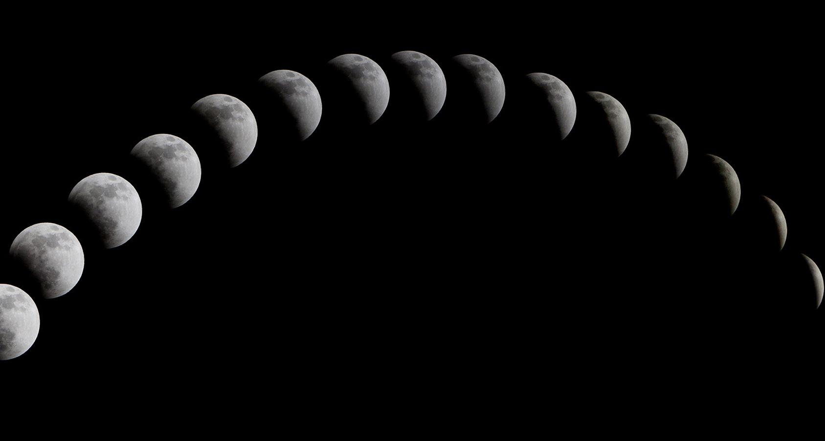
Циклы

Slide 8
Определенные циклы

Slide 9
Общая форма записи
for (управляющая переменная; условие работы цикла; шаг) {
// операторы
}

Slide 10
Обычный определенный цикл
for (int i = 0; i < 5; i++) {
// ...
}

Slide 11
Вложенные циклы
for(int i=1; i < 5; i++) {
for(int j = 1; j < 5; j++) {
System.out.print(“i = “ + i + “; j = “ + j);
}
}

Slide 12
Неопределенные циклы

Slide 13
while(условие) { // вначале проверяем условие
// операторы
}

Slide 14
do { // вначале выполняем первую итерацию
// операторы
} while(условие); // проверяем условие выхода из цикла

Slide 15
int a = 10;
do {
a++;
System.out.print(a + “ “);
} while (a < 15);
// Результат: 11 12 13 14 15

Slide 16

Кодовые блоки

Slide 17

Массивы

Slide 18
Массив
Представляет собой совокупность однотипных переменных с общим для обращения к ним именем.

Slide 19
Формы объявления массивов
тип[ ] имя_массива = new тип[размер];
тип имя_массива[ ] = new тип[размер];
тип[ ][ ] имя_массива = new тип[размер] [размер];
тип[ ] имя_массива = { …, …, … };

Slide 20
Пример создания массива
int[] arr = new int[5];
arr[0] = 0;
arr[1] = 1;
arr[2] = 2;
arr[3] = 3;
arr[4] = 4;
arr – имя массива;
[x] – число в скобках, индекс ячейки;

Slide 21
Результат
arr[0] | arr[1] | arr[2] | arr[3] | arr[4]
0 | 1 | 2 | 3 | 4

Slide 22
Как проще всего представлять для себя массивы

Slide 23
Одномерный массив
2 | 6 | 34 | 11 | 3 | 5 | 22 | 21 | 63

Slide 24
Двумерный массив
2 | 6 | 34
11 | 3 | 5
22 | 21 | 63

Slide 25
Как на самом деле выглядит двумерный массив (массив массивов)
2 | 6 | 35
11 | 3 | 5
22 | 21 | 63

Slide 26
Домашнее задание
Задать целочисленный массив, состоящий из элементов 0 и 1. Например: [ 1, 1, 0, 0, 1, 0, 1, 1, 0, 0 ]. С помощью цикла и условия заменить 0 на 1, 1 на 0.
Задать пустой целочисленный массив размером 8. С помощью цикла заполнить его значениями 0 3 6 9 12 15 18 21.
Задать массив [ 1, 5, 3, 2, 11, 4, 5, 2, 4, 8, 9, 1 ], пройти по нему циклом и числа меньшие 6 умножить на 2.
Создать квадратный двумерный целочисленный массив (количество строк и столбцов одинаковое) и с помощью цикла (-ов) заполнить его диагональные элементы единицами.
Полное домашнее задание смотрите на страницах урока.

Slide 27

Вопросы участников . . .

